Slide 1

Soustava trávicí – měkkýši a kroužkovci
Tematická oblast | Biologie – biologie živočichů
Datum vytvoření | 13. 9. 2012
Ročník | 3. ročník čtyřletého G a 7. ročník osmiletého G
Stručný obsah | Prezentace k prohloubení a procvičení učiva trávicí soustavy části bezobratlých.
Způsob využití | Postupně procházíme listy prezentace . Úkoly pro samostatné procvičení jsou součástí prezentace.
Autor | RNDr. Ilona Houšková
Kód | VY_ 32_ INOVA CE_ 32_BHOU16
Gymnázium a Jazyková škola s právem státní jazykové zkoušky Zlín

Slide 2
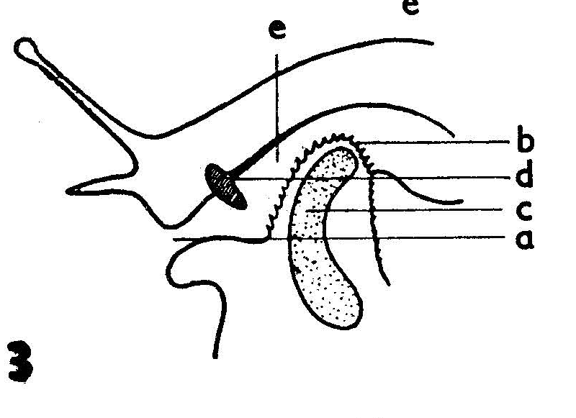
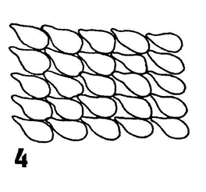
Popište trávicí soustavu u býložravých měkkýšů
V ústech je vytvořena radula.
Obr. 1
Je to útvar, který má na povrchu drobné kutikulární zoubky.
Radula je podložena chrupavkou.
Obr. 2
ústa
radula
subradulární chrupavka
čelist
hltan
Notes:
náčrtník

Slide 3
Jaká je stavba trávicí soustavy u býložravých měkkýšů?
Za dutinou ústní následují hltan, jícen, žvýkací žaludek s vápenitými nebo rohovitými lištami a vlastní žaludek.
Do žaludku ústí játra, vylučující enzym celulázu. Ten jim umožňuje trávit celulózu.
Potrava prochází dále střevem, které vyúsťuje do plášťové dutiny.

Slide 4
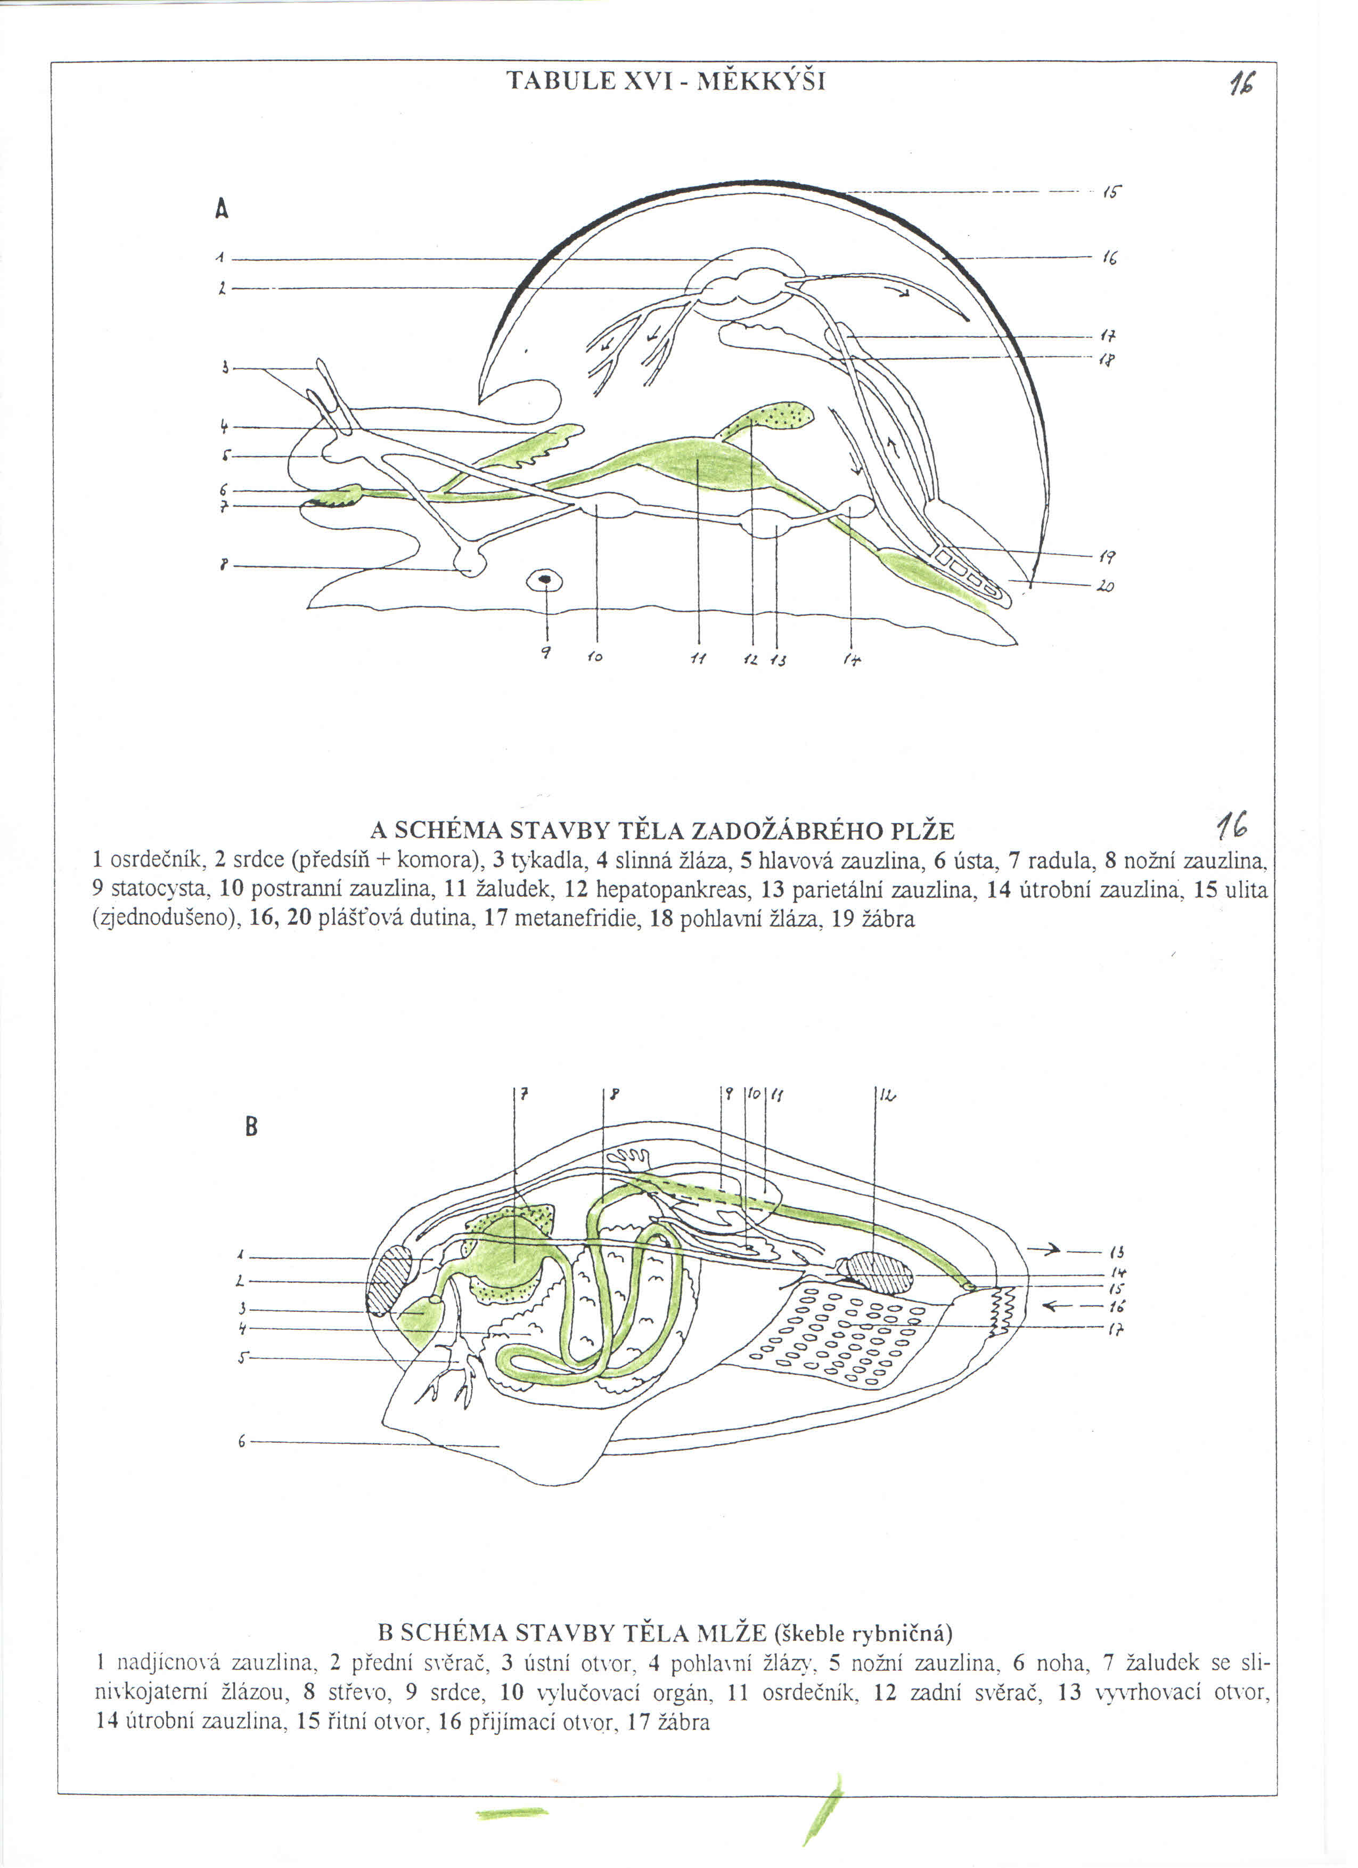
MĚKKÝŠI - plži
Průřez tělem zadožábrého plže, zeleně trávicí soustava.
Obr. 3

Slide 5
Popište trávicí soustavu u masožravých měkkýšů
Do dutiny ústní jsou vylučovány sliny obsahující kyselinu sírovou nebo aspargovou.
Pomocí slin rozrušují schránky např. jiných měkkýšů.
Dále trávicí soustava pokračuje hltanem, jícnem, žaludkem s játry a střevem ústícím do plášťové dutiny.
U mlžů prochází střevo osrdečníkem a srdcem.

Slide 6
MĚKKÝŠI - mlži
Průřez tělem mlže (škeble rybničná), zeleně trávicí soustava
Obr. 5

Slide 7
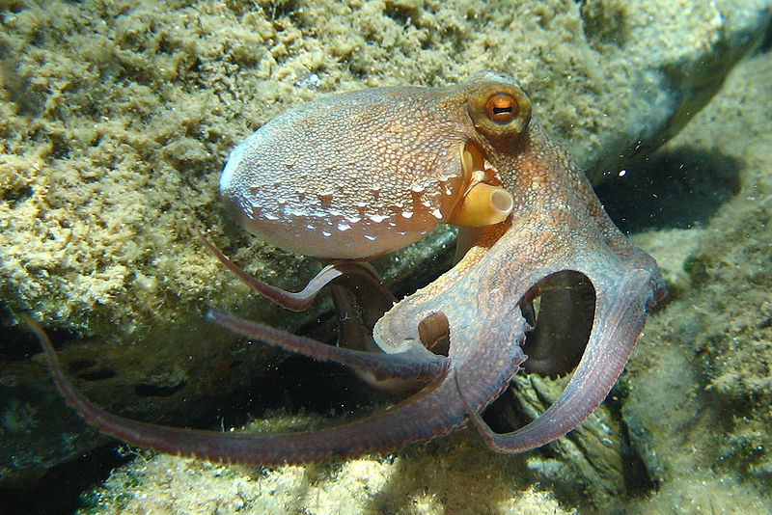
MĚKKÝŠI - masožraví
Hlavonožci vytvářejí zobákovité čelisti.
Obr. 6

Slide 8
Popište trávicí soustavu kroužkovců
Trávicí soustava je trubicovitá a značně členěná.
U mnohoštětinatých jsou kolem ústního otvoru často věnce chapadel.
Další části soustavy jsou: hltan, jícen, svalnatý žaludek a střevo.
Do jícnu ústí slinné žlázy, někdy bývá jícen rozšířen ve vole, které slouží jako zásobárna potravy.
Trávení a vstřebávání probíhá ve střevě.

Slide 9
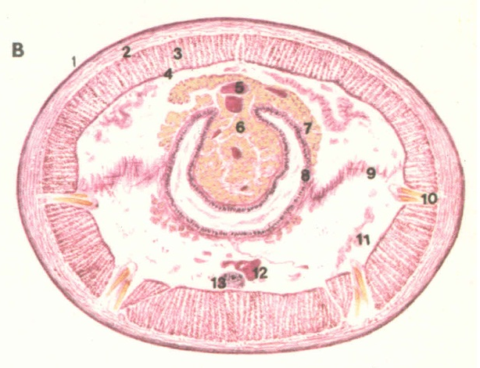
Jaká je zvláštnost trávicí soustavy u žížaly?
Hřbetní část střeva máloštětinatců je vchlípena do trávicí dutiny a vytváří tak žlábkovitý útvar střevní řasu (typhlosolis). Tím se zvětší trávicí plocha.
střevní řasa
dutina střeva
Obr. 7

Slide 10
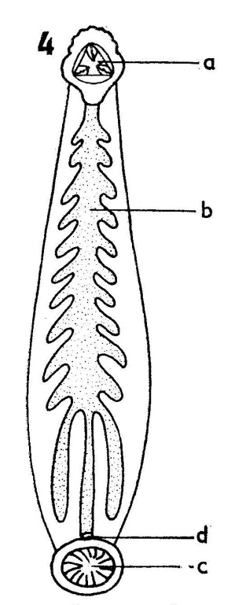
Jaká je zvláštnost trávicí soustavy u pijavek?
Střevo pijavek obsahuje četné slepé vaky na shromažďování krve.
To jim umožňuje dlouhé hladovění (několik měsíců).
Slepé vaky na obrázku písmeno b.
Obr. 8

Slide 11
Informační zdroje
JELÍNEK, Jan; ZICHÁČEK, Vladimír. Biologie pro gymnázia. Olomouc: Nakladatelství Olomouc, 2007, ISBN 978-80-7182-213-4.
KUBIŠTOVÁ, Iva; JŮVOVÁ, Alena. Přehled zoologie. Brno: Paido, 1984, ISBN 80-901737-4-8.
ALTMANN, Antonín; KUBÍKOVÁ, Marie, Biologický náčrtník – zoologie. Praha: SPN, 1971.
SEDLÁK, Edmund. Zoologie bezobratlých. Brno: Masarykova universita, 2003, ISBN 80-210-2892-0.
KUNST, Miroslav; ZPĚVÁK, Jaromír. Atlas bezobratlých. Praha: SPN, 1978, ISBN 14-700-78.
Obr. 1, 2, 8: převzato z JELÍNEK, Jan; ZICHÁČEK, Vladimír. Biologie pro gymnázia. Olomouc: Nakladatelství Olomouc, 2007, ISBN 978-80-7182-213-4.
Obr. 4, 5: převzato a upraveno z KUBIŠTOVÁ, Iva; JŮVOVÁ, Alena. Přehled zoologie. Brno: Paido, 1984, ISBN 80-901737-4-8
Obr. 6: BECKMANNJAN. http://commons.wikimedia.org [online]. [cit. 13.9.2012]. Dostupný podle licence Creative commons na WWW: <http://commons.wikimedia.org/wiki/File:Octopus_vulgaris2.jpg>.
Obr. 7: převzato z KUNST, Miroslav; ZPĚVÁK, Jaromír. Atlas bezobratlých. Praha: SPN, 1978, ISBN 14-700-78.

